Slide 1
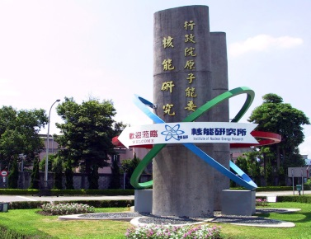


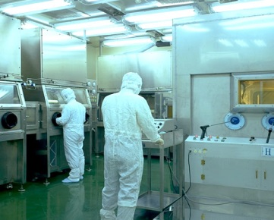

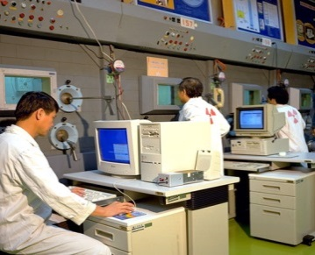



智慧財產管理及運用作業簡報
核能研究所 綜合計畫組
2015/04/01
行政院原子能委員會核能研究所
0

Slide 2
大綱
一、學術倫理規範
  科技部學術倫理規範
二、智財概況
      簡介
  三、本所專利及實驗記錄簿與專利管理要點
    OWL科技行政知識管理(OWL)
  四、如何申辦
    專利管理系統
  五、權益說明
  六、申復管道
  七、總結
1

Slide 3
一、學術倫理規範
科技部學術倫理規範(一)
避免不當行為
造假、變造、抄襲
研究成果發表、作者定義相關之不當行為
研究資料
確實記錄、保存與備查
客觀地分析資料
研究計畫與論文
註明出處
自我抄襲
避免一稿多投
共同作者的認定
2

Slide 4
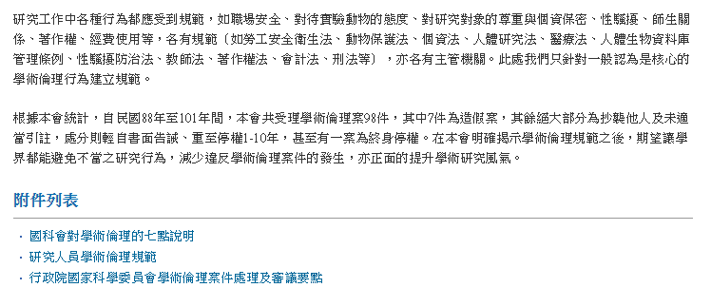
一、學術倫理規範
科技部學術倫理規範(二)
「國科會對學術倫理的七點說明」
「研究人員學術倫理規範」
「學術倫理案件處理及審議要點」
GOOGLE→科技部學術倫理規範→第一個連結→網頁下方
網址：http://www.most.gov.tw/ct.aspx?xItem=16429&ctNode=1637&mp=1
3

Slide 5
二、智財概況
簡介(一)
智慧財產權的定義係指人類精神活動之成果而能產生財產上之價值者，並由法律所創設之一種權利，提供發明人在一定時間內專有排他的權利。
人力資源
經驗
智慧資產
系統 配方
智慧財產
專利權
技術
技巧
創意發想
研發
圖表 操作方法
程式 製程
資料 程序
著作權
商標權
電路布局權
營業秘密
實驗紀錄簿
4

Slide 6
二、智財概況
簡介(二)
著作權
保護著作的表達，不及於其所表達的技術思想之創作。
發表論著、期刊
專利權
保護技術思想之創作
發明、新型、設計
營業秘密
秘密性、價值性、採取合理保密措施
Know how、秘方
1.發表論文、成果後，別人仍可申請專利，先申請主義。
2.發表論文、成果後，影響到新穎性。
3.專利申請權歸屬，職務上發明歸屬本所，除與所外單位合作研究時依合約規定外。
4.專利申請及維護費用，計畫支應。
5.Kow how的保護。
5

Slide 7
二、智財概況
簡介(三)
實驗紀錄簿
顯性與隱性知識的傳承
分析、討論、評估、研判
權益與責任的劃分
迴避設計
產品改良
創意發想、腦力激盪
專利
專利佈局
逆向工程
6

Slide 8
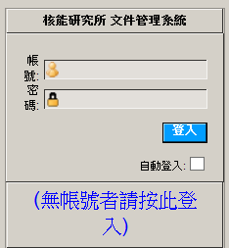
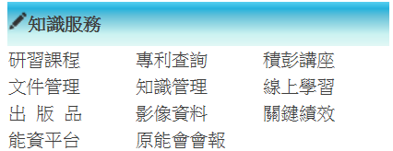
三、本所專利及實驗記錄簿與專利管理要點
OWL科技行政知識管理(OWL)
由所內首頁畫面右側知識服務點選文件管理進入OWL
負責人：
李宗衞#3216；
林芬枝#3066；
蕭煥琳#3212。
實驗紀錄簿管理要點
OWL →綜計組→內定規章
申請專利及維護作業要點
OWL →綜計組→外委計畫→專利→專利作業要點
7

Slide 9
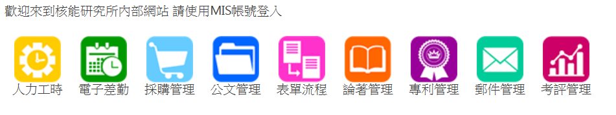
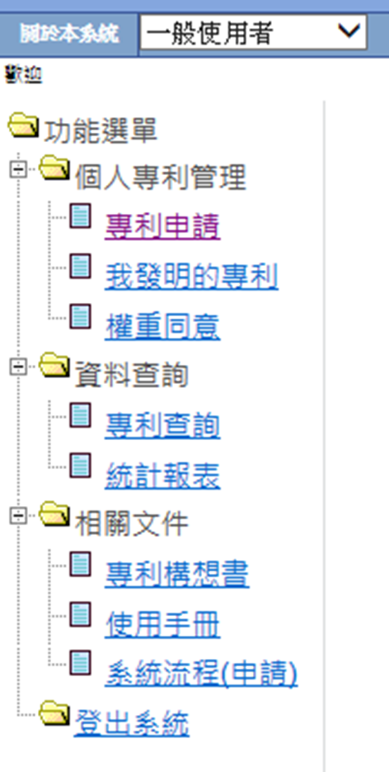
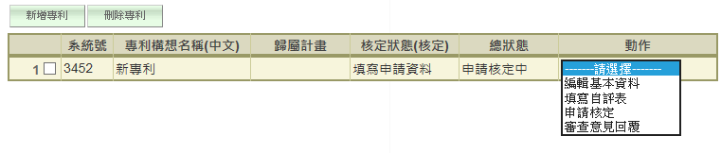
四、如何申辦
專利管理系統(一)
線上專利管理系統申請，由所內首頁畫面上方點選進入
負責人：
李宗衞#3216；
林芬枝#3066；
蕭煥琳#3212。
8

Slide 10
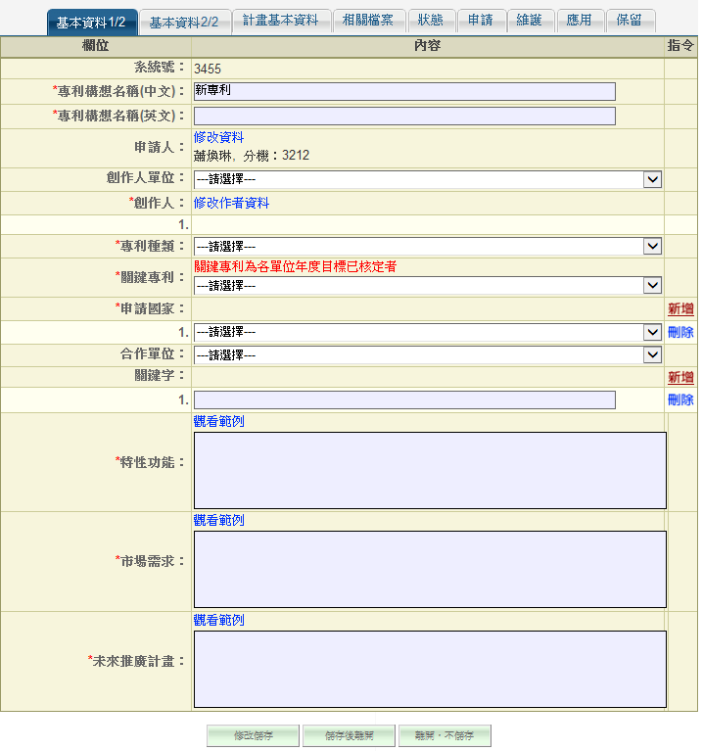
四、如何申辦
專利管理系統(二)
9

Slide 11
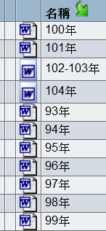
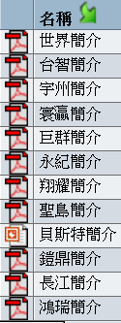
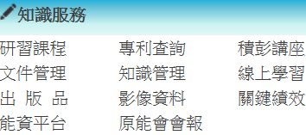
四、如何申辦
專利管理系統(三)
負責人 | 項目 | 專利申請相關事項
李宗衞 #3216 林芬枝#3066 蕭煥琳#3212 | 申請(專利管理系統) | 發明人 | 計畫主持人 | 綜計組 | 分項計畫主持人 | 單位主管 | 所部 | 事務所
 |  | 基本資料、自評表及構想書 | 審查 | 格式審查 | 交付三位專業審查委員審查 | 審核 | 核示 | 依開口合約辦理
合作事務所聯絡人查詢：
專利查詢→簽約廠商→簽約年度
合作事務所介紹查詢：
專利查詢→簽約廠商→廠商簡介
→104年度
10

Slide 12
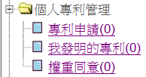
五、權益說明
個人權益
貢獻比例與績效
發明人漏列
佐證資料
實驗紀錄簿
期刊
報告
專利管理系統
11

Slide 13
六、申復管道
項目 | 相關人員
貢獻比例 | 計畫主持人 |  | 單位主管 | 人事室 吳美錡 科長#2107 | 綜計組 郭木進 科長#3020
發明人漏列 | 內部 | 填寫「專利貢獻人員漏列補正申復表」送至綜計組(林芬枝#3066)
 | 外部 | 上簽核可後，委託事務所處理
12

Slide 14
七、總結
實驗記錄簿記錄著研發思想及創意延伸的過程，另外可幫助研發成果貢獻的認定，應確實記錄。
專利為創作所必備的智慧財產權，若不想公布技術內容應善盡保密的責任與義務。
專利申請權歸屬。
善用所內申復管道。
13

Slide 15
Q&A
14

